Slide 1
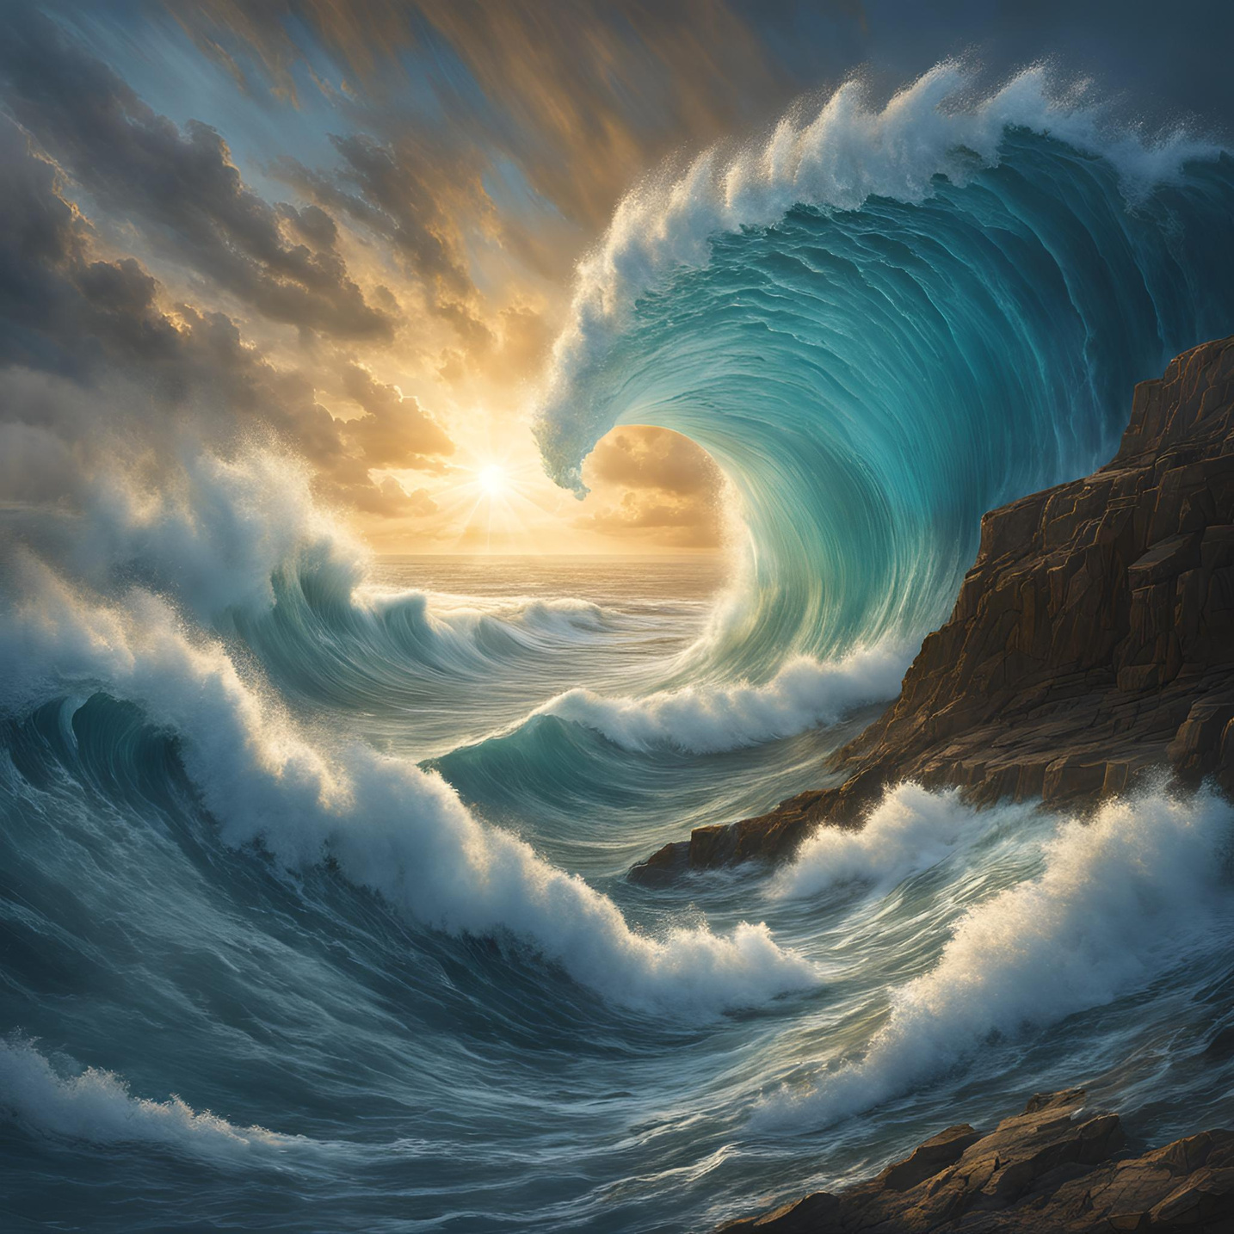
ניסי ים סוף: עשרה גילויים של אהבה אלוקית
כשמדברים על קריעת ים סוף, רבים חושבים על נס אחד גדול.
אך למעשה, התרחשו שם עשרה ניסים מופלאים, כל אחד מהם מגלה פן נוסף של אהבת ה' לעם ישראל.

Slide 2
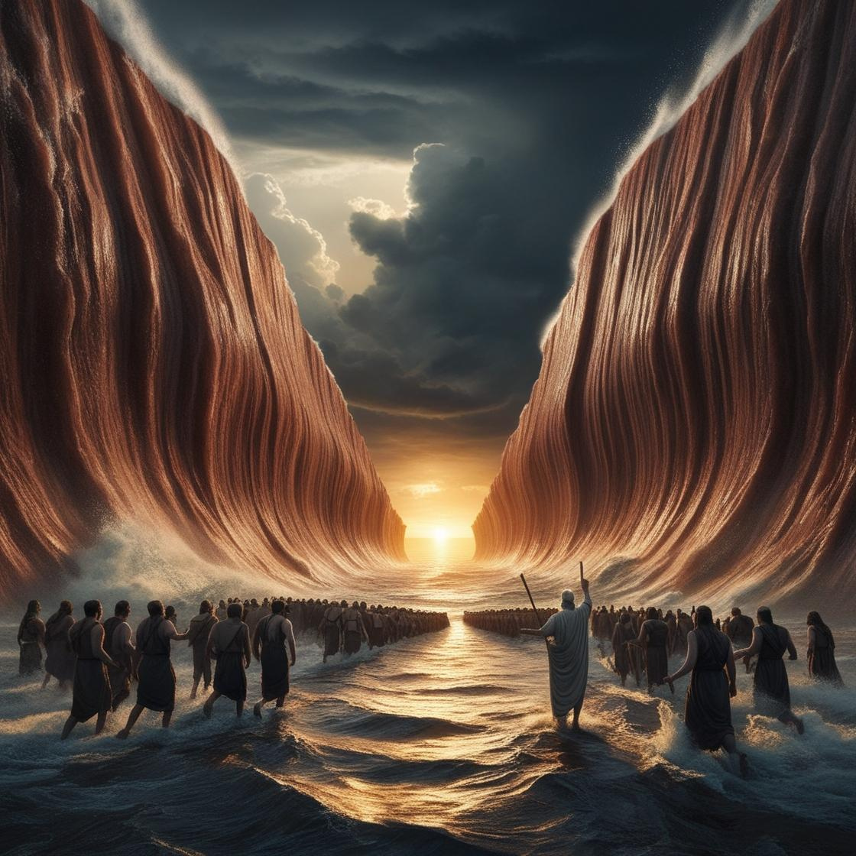
1.הבקיעה הראשונית - פתיחת שערי אהבה
כמו אב שפותח את דלת ביתו לילדיו האהובים, כך פתח הקב"ה את הים. זה לא היה סתם נס של הצלה - זו הייתה פתיחת שער של אהבה, הזמנה אישית להיכנס למקום בטוח ומוגן.

Slide 3
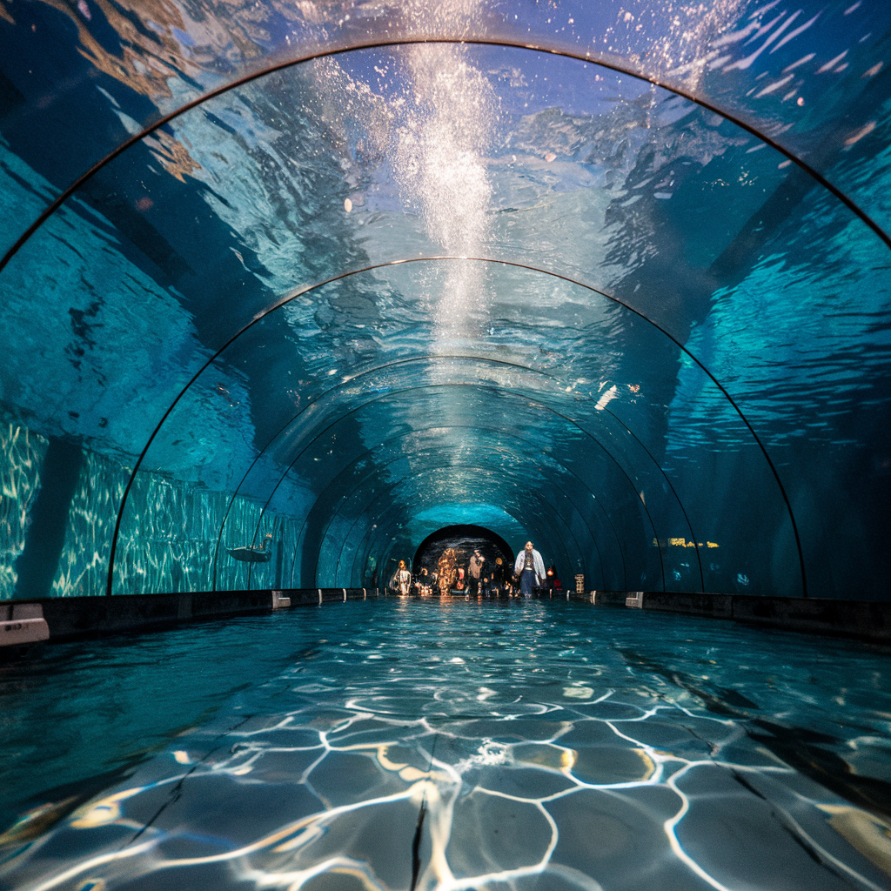
2.המנהרה המופלאה - חיבוק של מים
הקב"ה לא הסתפק בשביל פשוט. במקום זאת, יצר מעין חופה מים מעל ראשיהם, כמו חיבוק גדול ומגונן. המים התרוממו מעליהם כקשת מפוארת, כאילו אומרים: "אתם לא סתם עוברים כאן - אתם אורחי הכבוד."

Slide 4
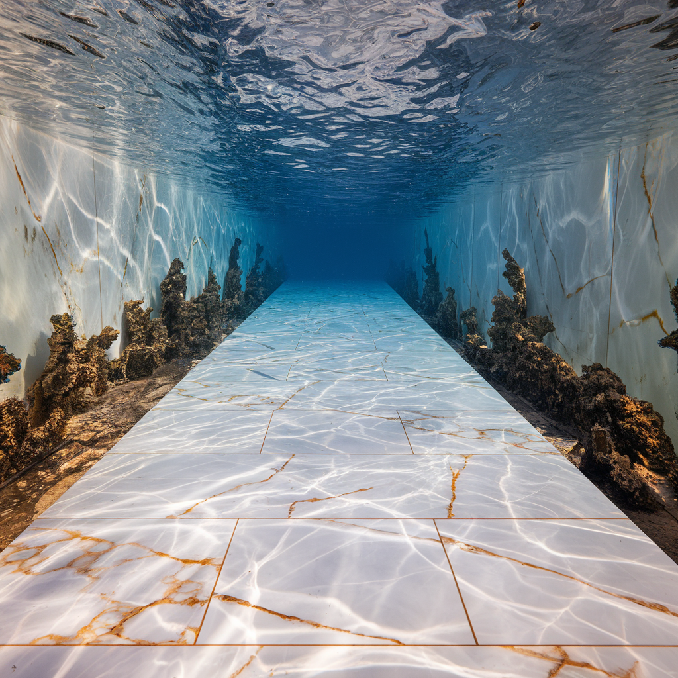
3.רצפת השיש הקסומה
תארו לעצמכם - במקום בוץ וטיט של קרקעית ים, מצאו בני ישראל רצפה חלקה כשיש.
כמו אב שדואג שילדיו לא יתלכלכו בדרך, כך הקב"ה הפך את קרקעית הים למשטח מושלם.

Slide 5
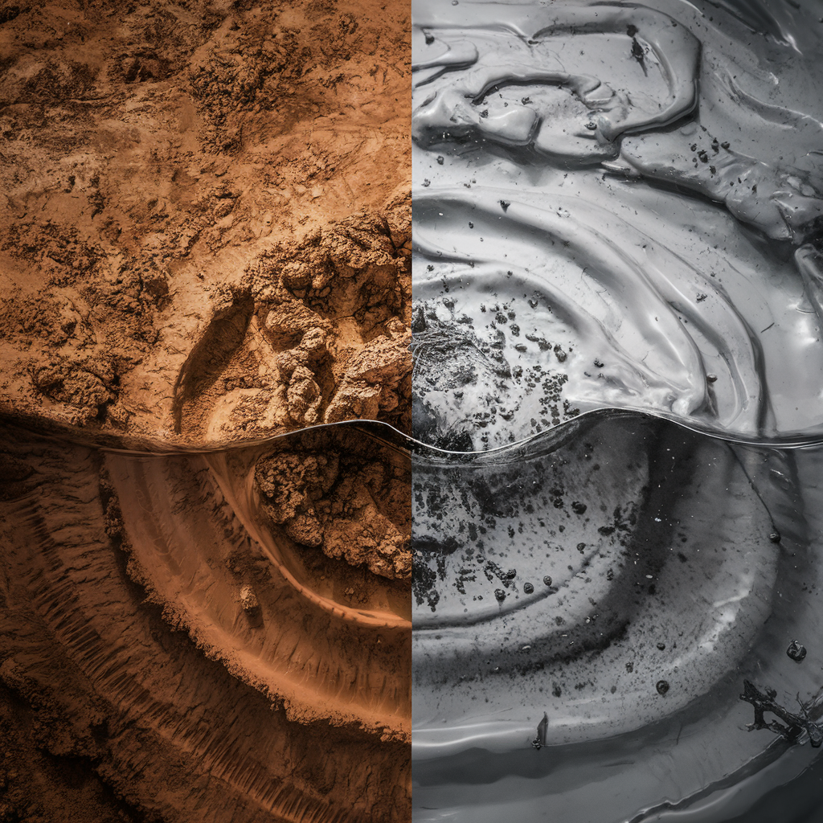
4.מלכודת חכמה לאויבים
אותה קרקע שהייתה יבשה ונוחה לישראל, הפכה לבוצית תחת רגלי המצרים. זו לא הייתה סתם הגנה - זו הייתה דאגה של אב המגן על ילדיו.

Slide 6
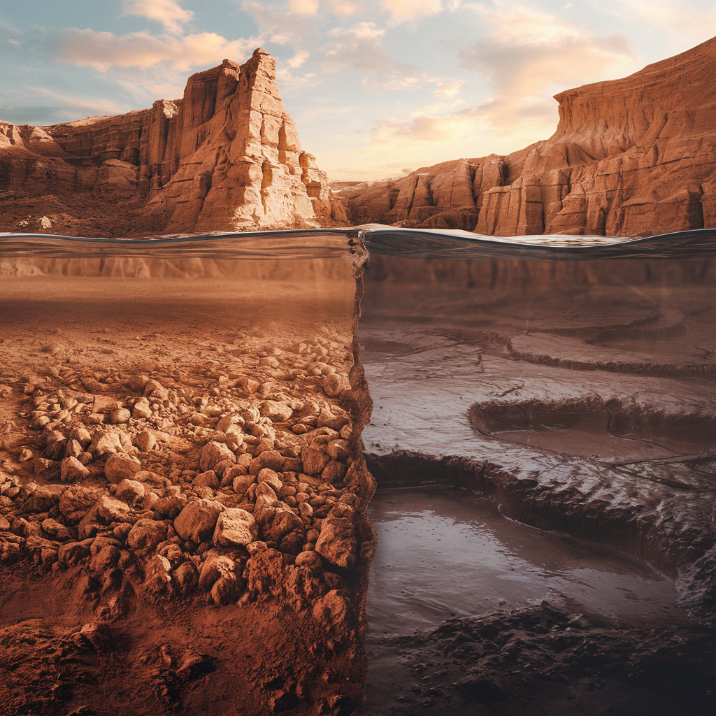
5.קירות פלאיים
המים הפכו לקשים כסלע כלפי המצרים, אבל נשארו רכים ונעימים כלפי ישראל. כמו קירות בית שמגנים מבחוץ אך מעניקים חום מבפנים.

Slide 7
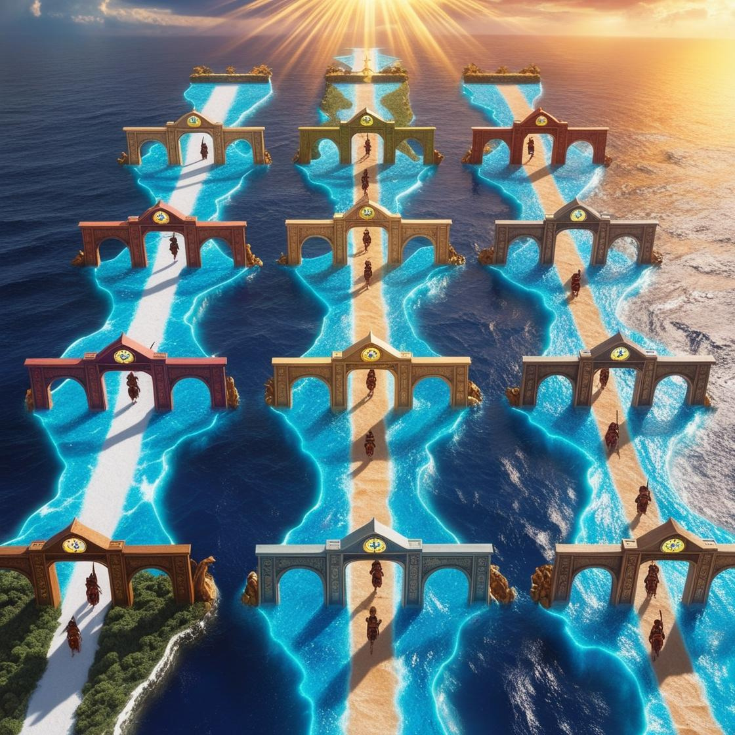
6.שנים עשר שבילים - אהבה מותאמת אישית
כל שבט קיבל נתיב משלו, כי אהבה אמיתית מכירה בייחודיות של כל אחד. זה היה כמו לתת לכל ילד חדר משלו בארמון, מותאם בדיוק לאופיו.

Slide 8
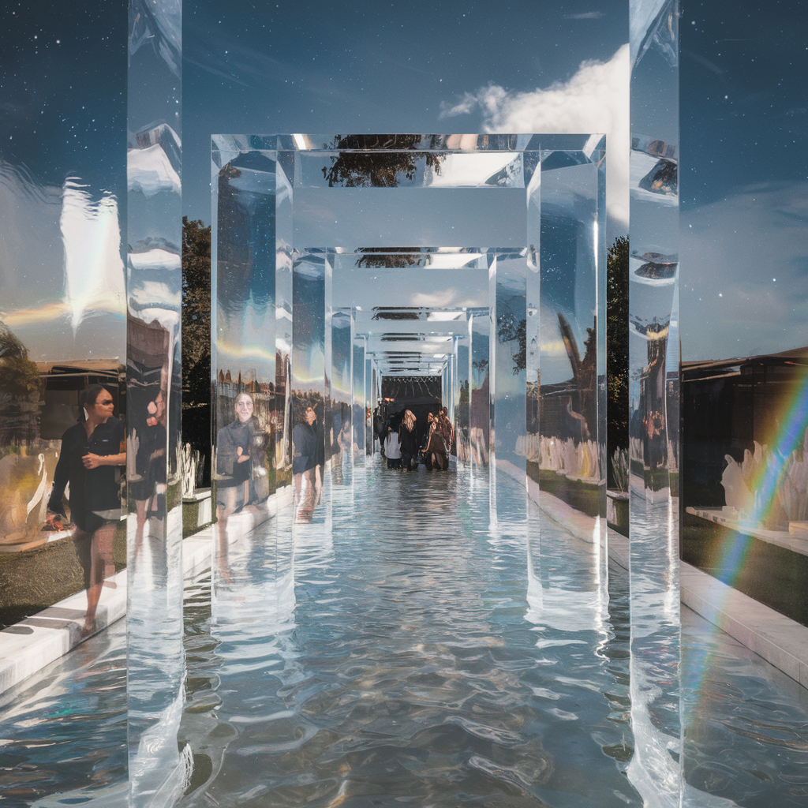
7.קירות שקופים - אהבה מחברת
הקירות בין השבילים היו שקופים כזכוכית, מאפשרים לכולם לראות זה את זה. כי אהבה אמיתית לא רק מגנה, אלא גם מחברת ומאחדת.

Slide 9
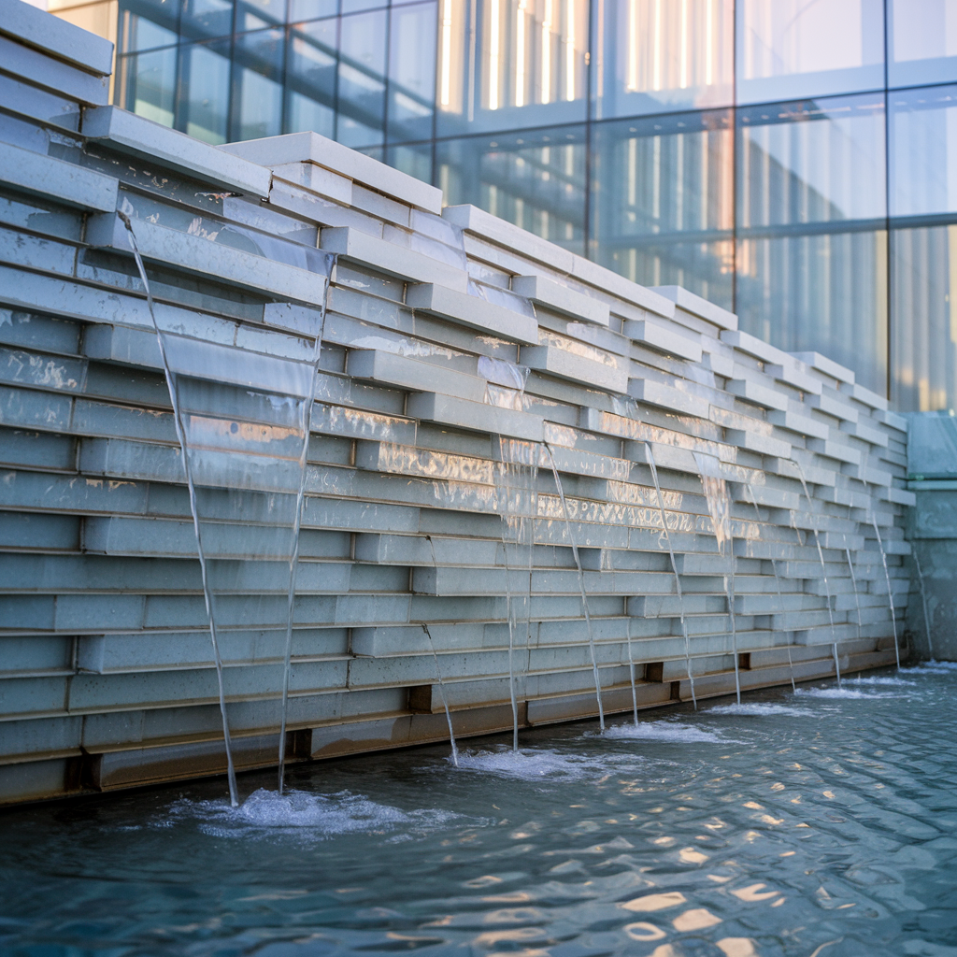
8. עיצוב מרהיב - אהבה שבפרטים הקטנים
המים נערמו כמו לבנים מסודרות, יוצרים מבנה אדריכלי מרשים. כי כשאוהבים, משקיעים גם באסתטיקה.

Slide 10

9.מעיינות מתוקים - דאגה לכל צורך
בתוך ים המלח, נבעו מים מתוקים בדיוק כשהיו צריכים. כמו אם שיודעת מתי הילד צמא עוד לפני שהוא מבקש.

Slide 11

10. סדר מופתי - אהבה מאורגנת
המים המתוקים נעלמו מיד אחרי השתייה, שומרים על הדרך נקייה ויבשה. כי אהבה אמיתית חושבת על כל הפרטים.

Slide 12
סיכום: אהבה שנמשכת לנצח
כל אחד מעשרת הניסים האלה הוא פרק בסיפור אהבה מופלא בין הקב"ה לעמו.
סיפור שמלמד אותנו שאהבת ה' אינה מתבטאת רק בניסים הגדולים, אלא דווקא בפרטים הקטנים, בדאגה לכל צורך, בהתחשבות בכל אחד ואחד.
וכשאנחנו מתבוננים בסיפור הזה היום, אנחנו מבינים שאותה אהבה ממשיכה ללוות אותנו בכל צעד בחיינו, גם אם לא תמיד אנחנו מבחינים בה.

